Slide 1
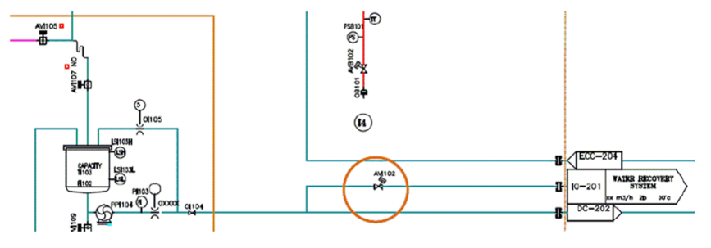
Reduzca las pérdidas de agua de proceso reutilizando los vertidos de la lavadora de botellas
Sistema de recuperación de agua de enjuague
VALOR Y VENTAJAS |  | DESCRIPCIÓN
Se reutiliza el agua de la lavadora de botellas para uso industrial → hasta el 50% del consumo de enjuagadora El agua procedente de la lavadora de botellas se recupera en un depósito específico. |  | El objetivo es brindarle la posibilidad de reutilizar el agua que se emplea para enjuagar las botellas, en lugar de desecharla. El agua recuperada puede destinarse a un uso industrial (p. ej., para lavar las máquinas) o reacondicionarse mediante instalaciones de carbono activo. No obstante, no puede volver a utilizarse como agua de proceso, dado que contiene restos de ácido peracético (APA).
Valor: Optimización de costos, Sostenibilidad
Equipo: llenadoras asépticas (FMa)
Código de catálogo: SP008

